Slide 1
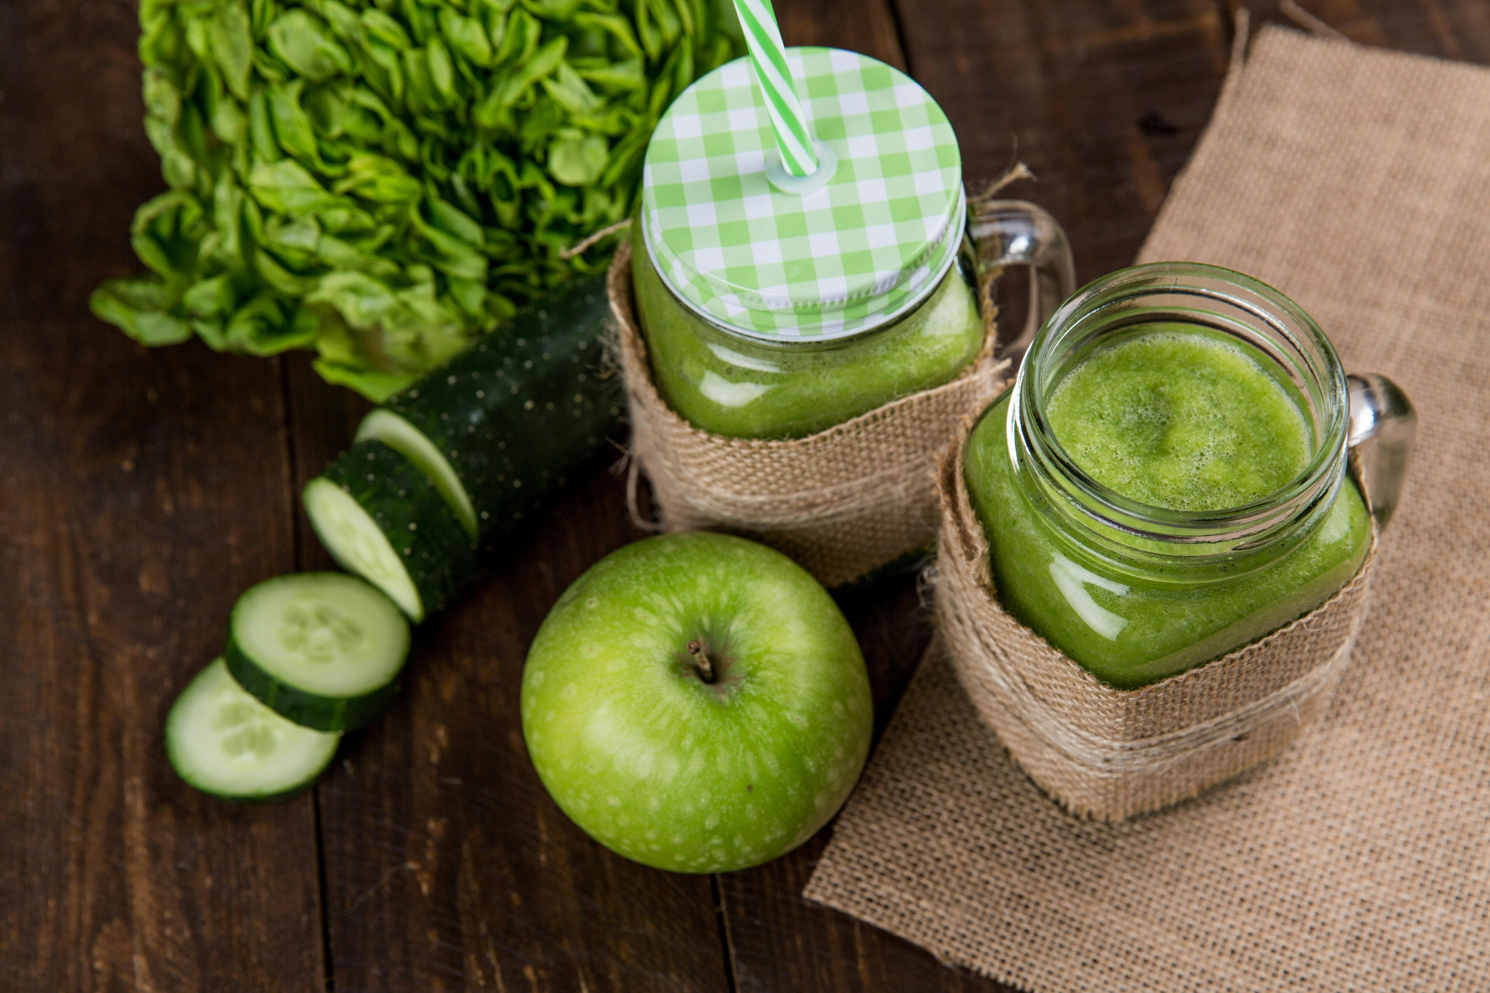
GetHealthy
von Miriam Gnadlinger

Slide 2
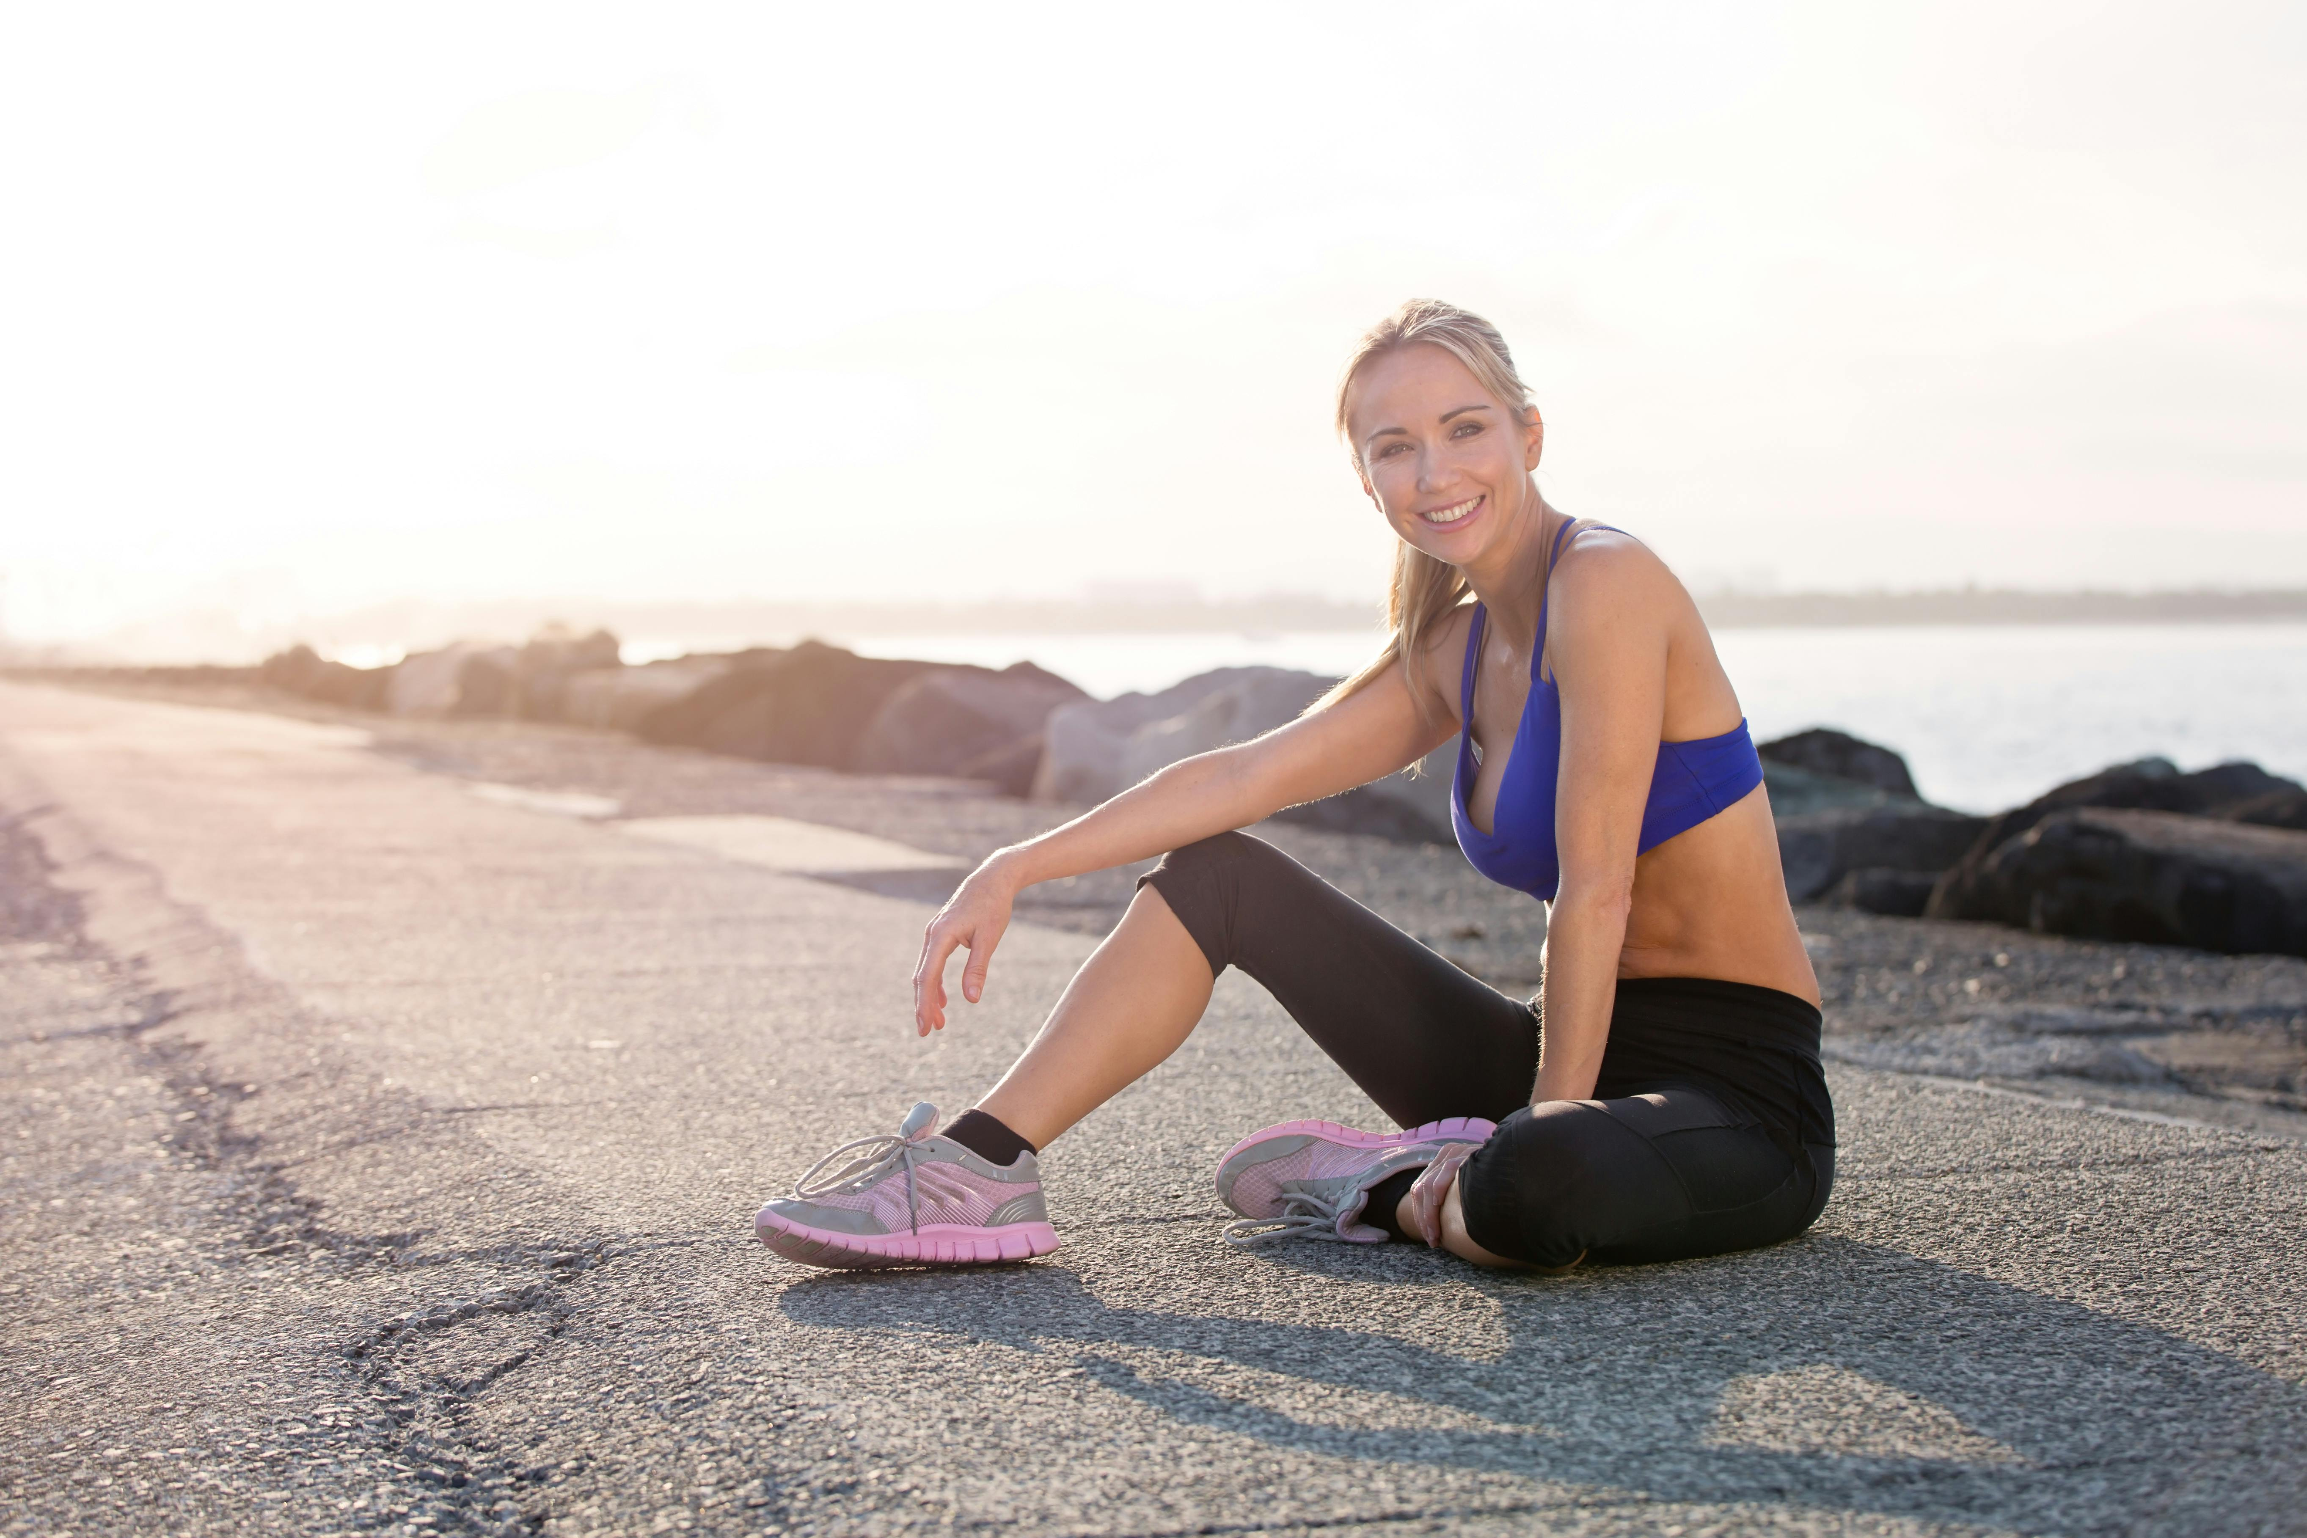
Mein Thema
Fitness
Ernährung
Gewohnheiten

Slide 3

Gesamtcodezeilen: 3.038
HTML-Codezeilen: 660
JS-Codezeilen: 1.318
CSS-Codezeilen: 1.060
JSON-Content Codezeilen: 1.455
Bilder: 104

Slide 4
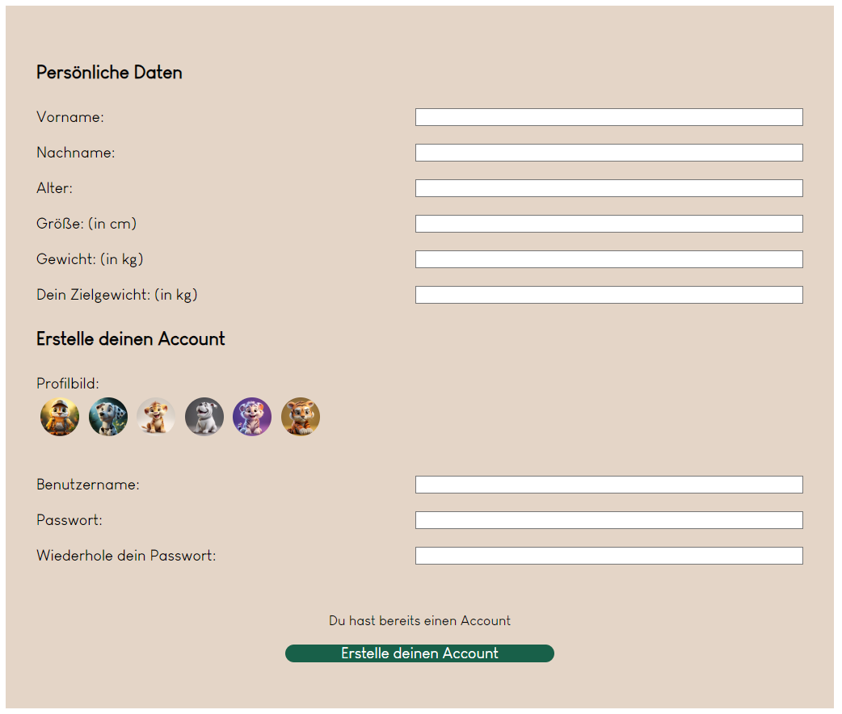
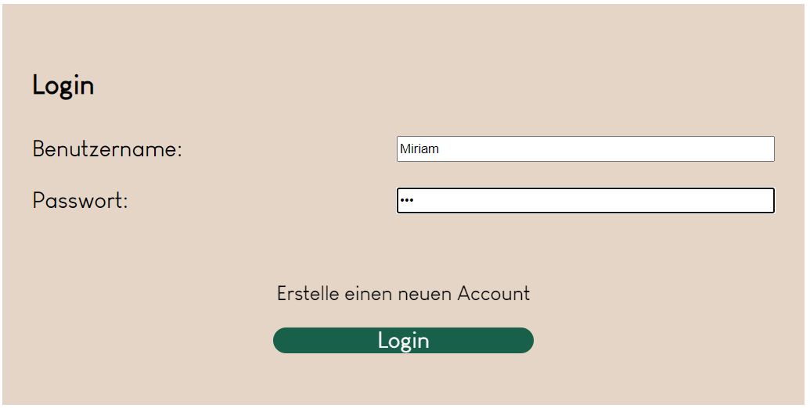

Schwierigkeiten beim Programmieren
Login:
Styling (Responsive)
Speichern der Daten
Alle Fehlermeldungen beachten

Slide 5
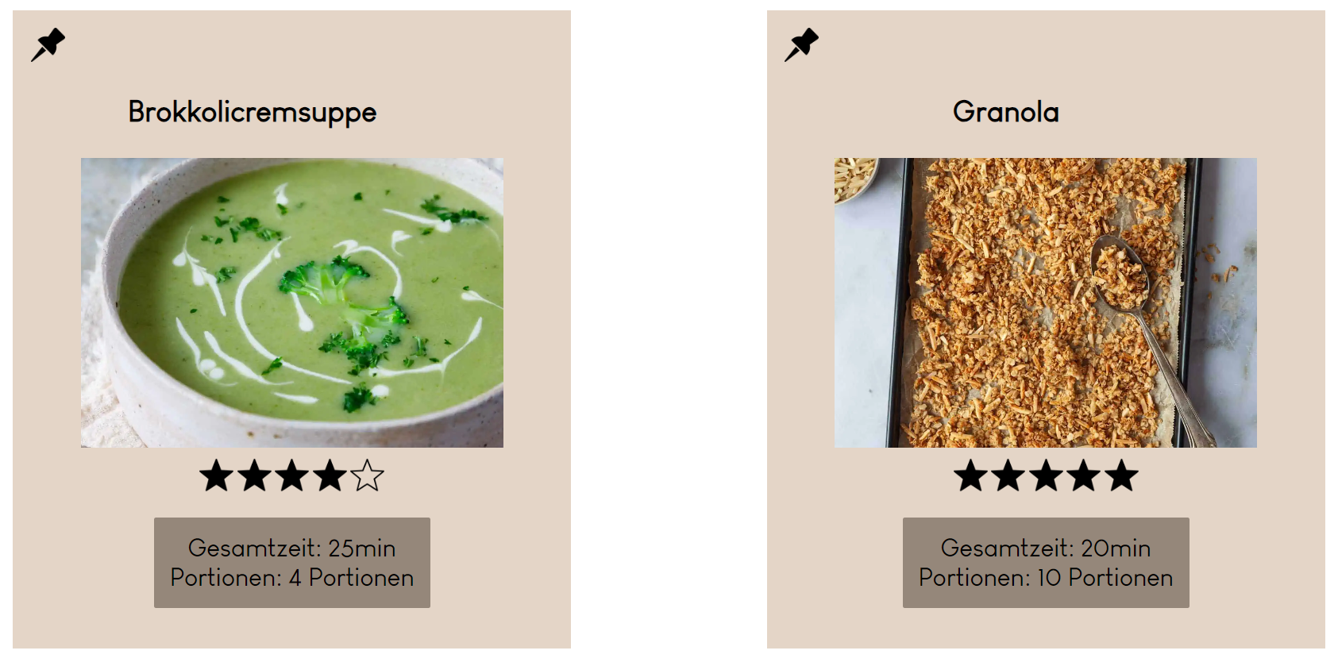
Schwierigkeiten beim Programmieren
Anpinnen von Rezepten/Tipps:
Positionieren der Stecknadel
Speichern des richtigen Elements
Löschen der Stecknadel und des Elements
Locale Storage und Session Storage

Slide 6


Schwierigkeiten beim Programmieren
Richtigen Tipp anzeigen
Anzeigen von 9 Tipps auf einmal
Button zum weiterklicken
Finden des richtigen Tipps auf den verschiedenen Seiten

Slide 7
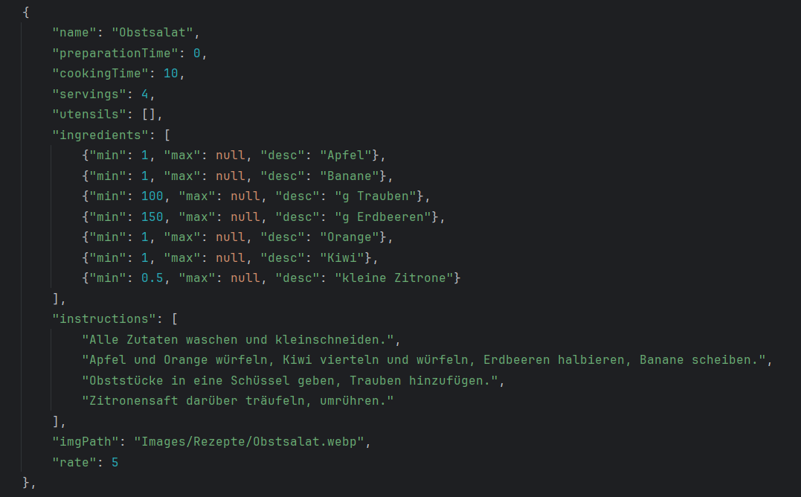
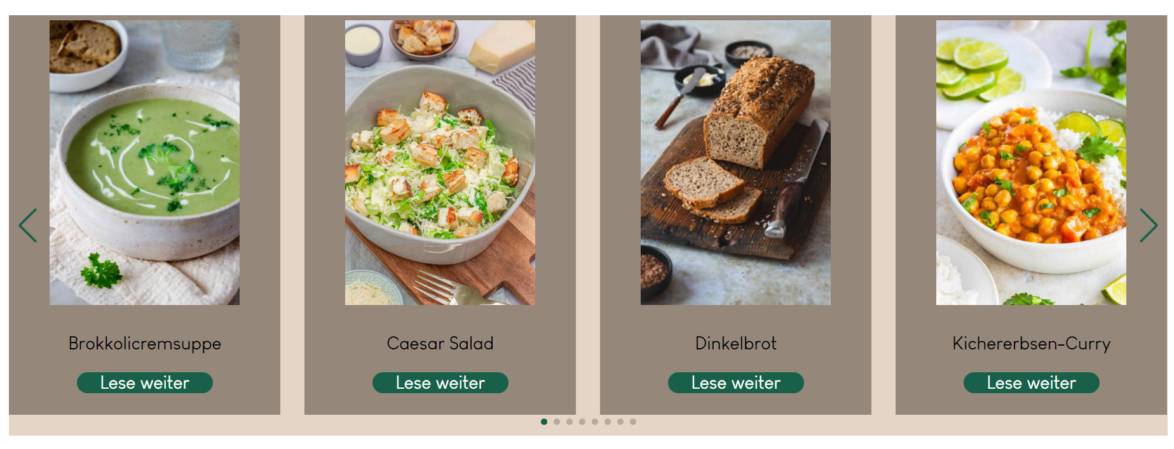
Schwierigkeiten beim Programmieren
Erstellen der „perfekten“ JSON-Objekte
mehrmaliges umschreiben
ausgeben mit passendem Styling
Benennen von Bildern
Namensvergabe, um später darauf zuzugreifen zu können
SwiperJS
Schwierig zum Arbeiten

Slide 8

Codebausteine

Slide 9

Projektarbeit
Gelungene Aspekte:
guter Start
meistens gutes Zeitmanagement
wenig Probleme
Verbesserungsbedarf:
genauere Planung
noch mehr Zeit einplanen
mehr Zeit ins Styling investieren

Slide 10

Live Demo

